Slide 1

Los tres pilares de la Observabilidad
La observabilidad se divide en tres verticales principales: métricas, registros y trazas distribuidas, los llamados "tres pilares de la observabilidad".
Presentación y propuesta de valor
Junio 2019

Slide 2

Tecnologías Avanzadas
Experiencia Digital
CRM y Canales
Data Science & AI
Tecnología del Dato
Operaciones Digitales
Arquitectura
Tecnologías Emergentes

Slide 3
El foco en el negocio implica una transformación de la TI para convertirse en palanca de innovación y crecimiento
MeetUps Tecnologías Avanzadas
IT Tradicional
IT como coste
Sistemas monolíticos
Core no escalable
Monitorización deficiente
Poco intercambio de información
Ciclos largos funcionalidad
NextGen IT
IT como palanca del negocio
Rápida innovación
Reducción del Time-to-Market
Mindset y Metodologías Agile
Flexibilidad y automatización de despliegues
Escalabilidad bajo demanda
Sistemas abiertos
A. Transformar
el negocio actual
B. Crear el negocio
del futuro
C. Pilotar nuevos modelos de negocio disruptivos

Slide 4

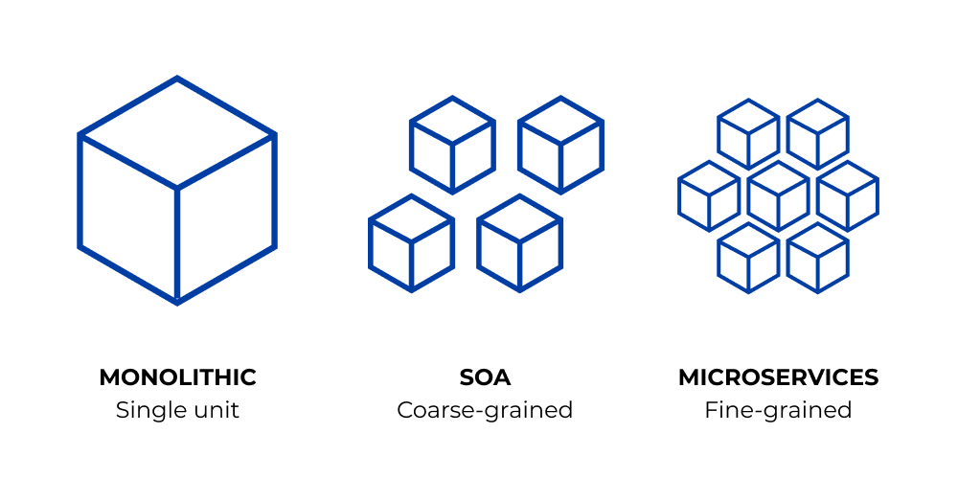
Observabilidad
MeetUps Tecnologías Avanzadas
Los Sistemas Monolíticos agrupan la funcionalidad y sus servicios en una base de código única.
Las primeras aplicaciones de software usan este diseño y aunque se han desarrollado alternativas más sofisticadas siguen teniendo ventajas importantes:
Son fáciles de desarrollar y desplegar
Es sencillo y rápido ejecutarlas.
Menos costoso que sus alternativas.
Sin embargo tiene las siguientes dificultades:
Dificultades a la hora de desplegar, ya que todo nuevo despliegue requiere relanzar la aplicación en su conjunto.
Resulta difícil identificar y solucionar problemas concretos, ya que cualquier paso en falso puede comprometer el código en su conjunto.
Las aplicaciones monolíticas son un reto de crecimiento. Ya que tratándose de un código único, no es posible trabajar en diversos ambientes simultáneamente.
El crecimiento del código va aparejado de una sobrecarga de la aplicación informática, lo que en última instancia repercute sobre su agilidad.

Slide 5
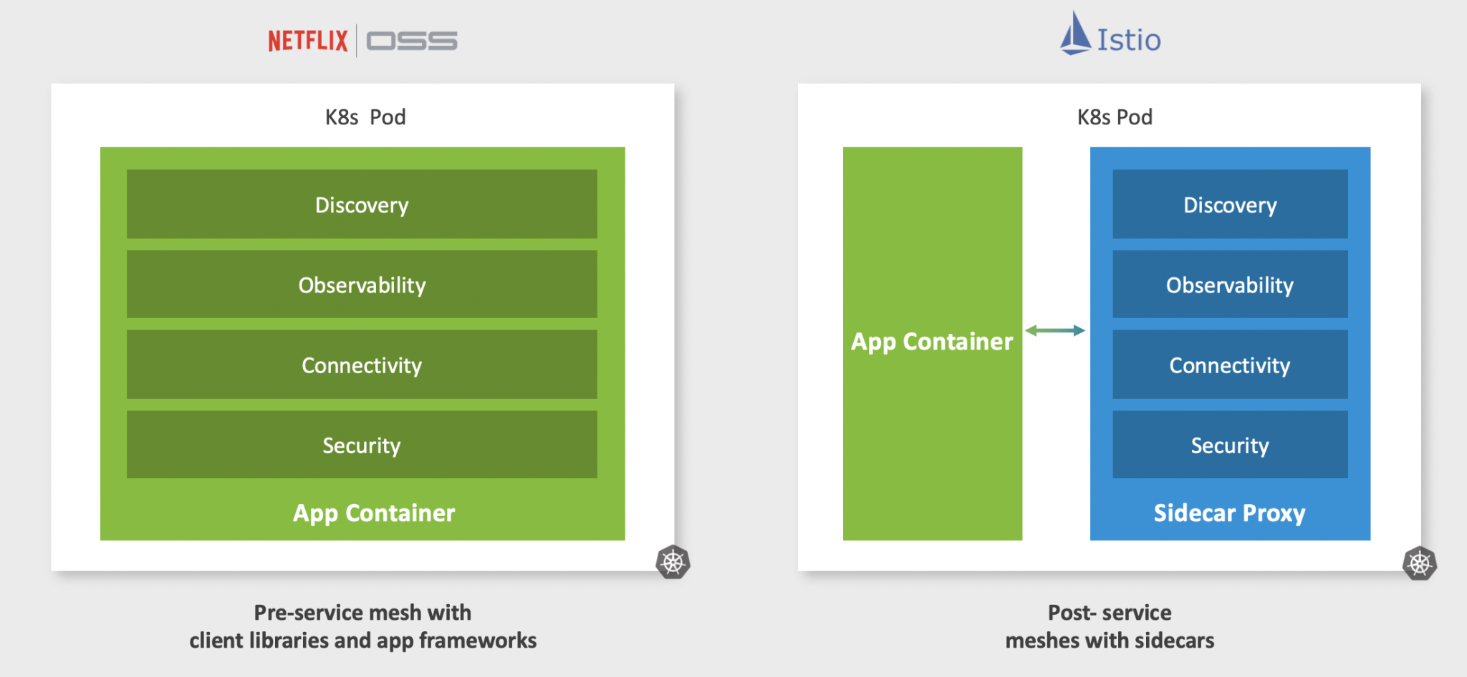
Evolución de las Arquitecturas
MeetUps Tecnologías Avanzadas
Sin embargo, el auge de nuevas tecnologías como la contenerización, orquestación de microservicios o Service Mesh, hicieron que posteriormente Netflix evolucionara cambiando el enfoque hacía nuevas soluciones como Docker, Kubernetes o Istio.
Inconvenientes del uso de Netflix OSS:
Las bibliotecas de Netflix están estrechamente acopladas a la plataforma Java y son una buena opción si está desarrollando servicios en la plataforma Java. Sin embargo, en una arquitectura políglota, se debe buscar bibliotecas más allá de Netflix para manejar la comunicación entre servicios.
Las bibliotecas de Netflix deben integrarse dentro de cada microservicio junto con la lógica de negocio complementarias. Esto provoca que la aplicación aumente de tamaño, ya que deberá duplicar un código similar en todos sus servicios.
Tener tanto la lógica de negocio como la lógica de infraestructura aumenta la complejidad general de la aplicación.
La complejidad operativa también empeora, ya que se necesita manejar los parches y actualizaciones de los componentes.
Se requieren herramientas adicionales para mejorar la observabilidad de su arquitectura de microservicios.

Slide 6


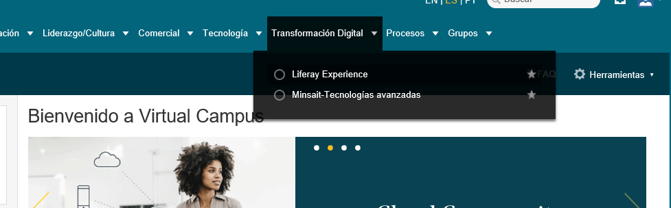
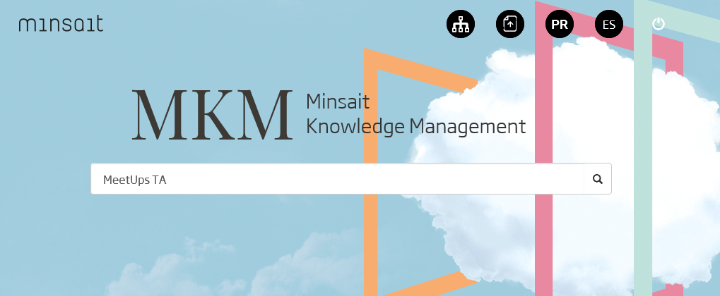

Descarga la presentación…..
MeetUps Tecnologías Avanzadas
Video:
Virtual Campus
Presentación:
MKM
MeetUps TA: ¿Por qué los clientes deberían pensar en microservicios para su negocio?
Indraweb > Virtual Campus >Transformación Digital > Minsait: Tecnologías Avanzadas
….y valora a nuestros ponentes en Mates!
Javier Santos Andrés - jsantosa@minsait.com

